Slide 1
Java и базы данных

Slide 2
В процессе работы Java может взаимодействовать с таблицами, файлами, базами данных. При помощи JDBC удается справиться с различными вопросами при написании сложного софта.

Slide 3
Особенности Java в программировании
Java – язык программирования, который появился в 1995 году. С тех пор он перетерпел множество доработок и нововведений. Совершенствуется по сей день. Образовал отдельное семейство J-языков. Все они начали привлекать современных программистов.

Slide 4
Хотя Java является относительно старым способом общения с аппаратным и программным обеспечением, это – идеальный вариант для разработчиков. Применяется при создании:
веб-софта (основное направление);
игр и развлекательного контента;
сложных приложений.
Предусматривает следующие особенности:
относительно простой синтаксис;
отсутствие необходимости долгого изучения – даже новичок быстро разберется с Java;
собственный движок;
функциональность;
кроссплатформенность – перенести софт с одной ОС на другую не составит никакого труда.

Slide 5
С Java работают разного рода движки и библиотеки. Основной принцип языка звучит как «меньше кода – больше действий». И JDBC существенно упрощают написание сложных кодификаций в том или ином случае. Главное знать, как работать с этим элементом.

Slide 6
Основные понятия – что пригодится программисту
Чтобы получить на выходе при коддинге качественный контент, его нужно уметь записывать. Для этого разработчику требуется использовать весь функционал языка в правильном, грамотном направлении. И подключать JDBC в том числе.

Slide 7
Перед началом изучения БД и их подключения к Java, каждый программер должен запомнить несколько терминов. С соответствующими понятиями он будет сталкиваться повсеместно. И не только в Java, но и при задействовании иных языков.

Slide 8
Запомнить рекомендуется следующую информацию:
API – своеобразный набор правил, принципов, процедур и протоколов для создания контента (помогают «общаться» со службами из вне);
алгоритмы – правила и инструкции, необходимые для решения тех или иных вопросов;
символ – минимальная единица информации, равная одной буквенной записи;

Slide 9
объект – несколько связанных между собой переменных, констант, а также иных структур данных, способных быть выбранными и проходить совместную обработку;
класс – набор свойств объектов с общими «чертами» (шаблон, описывающий поведение тех или иных элементов в коде);
массив – список/группа схожих типов значений информации, подлежащая объединению в единое целое;
переменная – место хранилища информации;
оператор – элемент программного кода, способный манипулировать операндами;

Slide 10
операнд – объекты, которыми можно управлять через всевозможные операторы;
метод – функция или процедура, которая принадлежит к тому или иному объекту (действия, присущие внутри заданного класса или элемента кодификации).

Slide 11
Теперь можно более углубленно рассматривать JDBC и базы данных в Джаве. Перечисленные термины – это база, о которой должен знать каждый потенциальный разработчик. И не важно, какой именно «способ общения» с ПО и «железом» выбран.

Slide 12
БД – определение
После того, как с теорией коддинга покончено, стоит более глубоко рассмотреть базы данных и принципы работы с ними в Java. Пример подключения соответствующего элемента к кодификации будет представлен ниже. Он поспособствует закреплению рассмотренной информации.

Slide 13
База данных – место, где хранится та или иная информация. Она должна относиться к структурированному типу, в противном случае целесообразно говорить о BigData. Использовать имеющиеся электронные сведения предлагается посредством специальных языковых запросов.
Бд отвечают не только за хранение, но и за обработку, корректировку, вывод данных. Так принято называть файл или их группу стандартной структуры. Наглядный и элементарный пример – таблицы Excel.

Slide 14
Система управления
Для использования и управления рассматриваемым объектом в информационных технологиях используются специальные системы. Называются СУБД. Представлены программным обеспечением, отвечающим за взаимодействие внешних приложений с информацией, а также дополнительными службами.
К последним относят:
восстановление;
копирование резервного характера;
журналирование;
иные служебные операции.

Slide 15
Отличительной чертой является то, что взаимодействие обеспечивается специальными запросами. Оные задействованы в базах данных.

Slide 16
Разновидности СУБД
Пользователь может выбрать одну из нескольких СУБД для дальнейшей работы. Каждый вид оных имеет собственные сильные и слабые стороны.

Slide 17
Сегодня Java предлагает следующую классификацию систем управления БД по методу организации хранения информации:
Иерархические. Структура представляет собой своеобразное дерево. Пример – файловые системы, начинающиеся с корневой папки дисков.
Сетевые. Это – откорректированные иерархические. Каждый узел может обладать несколькими «родителями».
Объектно-ориентированные. Здесь все материалы электронного типа организованы как классы или объекты с атрибутами и принципами взаимодействия по законам ООП.
Реляционные. Представлены таблицами. Они могут иметь связь между собой. Информация здесь имеет структурированный характер.

Slide 18
В Java JDBC лучше всего останавливаться на последнем варианте. Реляционные «хранилища электронных материалов» на практике распространены больше остальных. На их основе составление приложений с JDBC не доставит существенных хлопот.

Slide 19
Языки запросов
Для того, чтобы похвастаться хорошими результатами работы с БД в программировании, важно не только знать основы работы с ними, но и наиболее популярные «хранилища информации». Каждый вариант имеет собственные нюансы и особенности, отражающиеся при коддинге.

Slide 20
Сегодня при написании программ чаще всего используются такие базы, как:
MySQL – СУБД Oracle. Является бесплатной. Работает как на Linux, так в Windows. Имеет высокую производительность, если использовать при узком круге поставленных задач. Выступает в качестве функционально простого варианта. MySQL применяется на практике в узком спектре задач. Встречается преимущественно в мелких и средних разработках.

Slide 21
Oracle – первый настоящий вариант СУБД. Написан на Ассемблере. Изначально имел поддержку исключительно базовых свойств SQL. Имеет отличную сетевую производительность, а также автоматическую оптимизацию. Обладает поддержкой подключаемых «сторонних» БД и живую миграцию. Хорошо производит сжатие электронных материалов. Используется в различных операционных системах.

Slide 22
SQL – вариант, увидевший свет в 90-х. Разработчиком выступила компания Microsoft. С самого момента возникновения соответствующий вариант служит для работы с БД в Windows и продуктах Майкрософт. Имеет облачные технологии, резервное копирование, гибридные решения облачного типа. Отлично подходит для бизнес-аналитики.

Slide 23
Для того, чтобы задействовать соответствующие варианты в программном коде Java, требуется освоить так называемый JDBC. С ним будут работать все программеры, желающие заниматься внедрением информационных хранилищ в собственные приложения.

Slide 24
JDBC – это…
JDBC расшифровывается как Java DataBase Connectivity. Говоря дословно – соединения с «хранилищами электронных структурированных материалов» в Джаве. Это – платформенно-независимый стандарт. Используется для того, чтобы обеспечивать взаимодействие Java-контента со всевозможными СУБД.
Имеет реализацию в виде пакета java.sql. Он включен в состав Java SE. В первом ряду при работе с соответствующим элементом выступает SQL. Но и MySQL тоже весьма хорошо функционирует вместе с JDBC.

Slide 25
Принцип подключения – к БД и драйверам
JDBC в своей основе имеет концепцию драйверов. Driver позволяет получать соединение (getconnection) с БД. Для реализации поставленной задачи задействуют специальные URL-адреса.

Slide 26
Драйверы заключаются динамически (тогда, когда используемая утилита функционирует). Алгоритм «активации» будет следующим:
Происходит загрузка софта.
Драйвер инициализируется и загружается.
Осуществляется самостоятельная регистрация drivers.
Вызов производится «автоматом». Это происходит тогда, когда используемое приложение требует URL с протоколом, за который отвечают драйверы.

Slide 27
JDBC использует экземпляры классов java.sql. После того, как это было сделано, происходит передача тех или иных команд для корректировки информации. JDBC посредством драйверов взаимодействует с СУБД и выводит тот или иной результат.

Slide 28
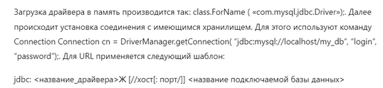
Принцип работы с БД
JDBC работает с «электронными хранилищами информации» через специальные запросы. О них необходимо знать каждому потенциальному разработчику до того, как будет рассмотрен образец применения БД на практике в приложении.

Slide 29
После установки connections происходит import java information. Система получает запрос и создает специальный объект для его последующей передачи. Завершающий этап работы JDBC – это закрытие всех имеющихся соединений.

Slide 30
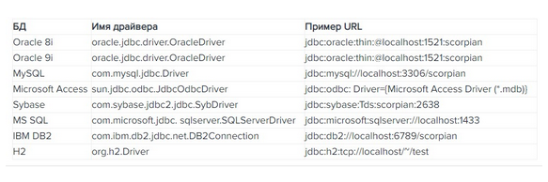
Драйверы и URL для баз информации
Ниже представлена таблица, которая поможет новичкам лучше ориентироваться в JDBC. Это – шаблоны, используемые при написании программных кодификаций.
Теперь можно try working с БД через JDBC. Это – наиболее простой и распространенный поход.

Slide 31
Активная работа через JDBC
Взаимодействие с хранилищами электронных структурированных материалов может осуществляться в Java при помощи main interfaces. Возможны три варианта развития событий. Select one осуществляется с учетом того, что каждый подход реализуется всеми драйверами и имеет ряд нюансов.

Slide 32
Выбор предоставляется из следующих интерфейсов:
Statement. Задействован для доступа к БД при решении общих вопросов. Активно применяется на практике со static SQL. А именно – выражениями во время функционирования утилиты. Не принимает параметры.
PreparedStatement. Интерфейс, напоминающий предыдущий. Способен принимать различные параметры.
CallableStatement. Помогает заполучить доступ к разнообразным процедурам «хранилищ структурированных данных». Как и предыдущий вариант, принимает параметры в процессе функционирования контента.

Slide 33
Интерфейс Statement
Для того, чтобы создать объект, используют команду типа:

Slide 34
Экземпляр можно будет задействовать для обработки SQL-запросов. Интерфейс для реализации задачи имеет три метода, который реализуются конкретикой в JDBC:
Boolean execute (String SQL) – выполняет statement, если заранее не ясно, является ли строка запросом или же это своеобразное обновление. Возвращаемое значение True будет, когда за счет команды был создан результирующий набор.
Int (public void) executeUpdate (строка SQL). Отвечает за обновления. Возвращает количество обновленных строк. Задействованы операторы Delete, Update и Insert.
ResultSet executeQuery – выполняет запросы (select). Отвечает за возврат обработки результирующего набора.

Slide 35
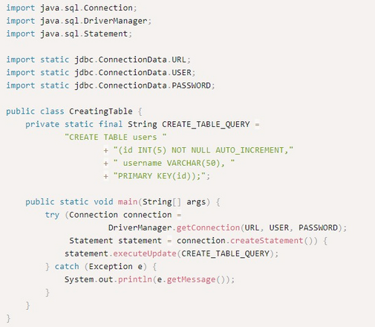
Для того, чтобы работать с БД в Java, необходимо уметь хоть немного программировать на соответствующем языке.

Slide 36
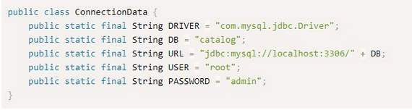
Выше представлен код примера создания таблицы. На него могут опираться как новички, так и продвинутые разработчики.

Slide 37
Интерфейс ResultSet
Это – результирующий набор хранилища. Обеспечивает построчный доступ к результатам запросов. Поддерживает указатель при выполнении оных на текущую обрабатываемую строчку. Утилита будет последовательно перемещаться по результатам до окончания обработки или закрытия.

Slide 38
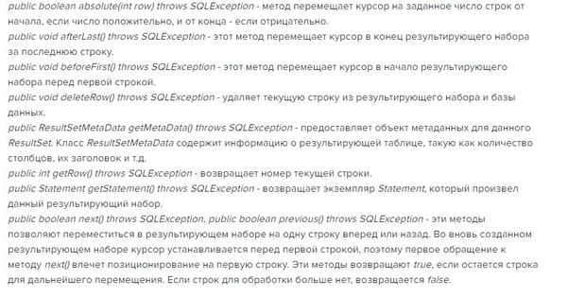
Вот методы, с которыми работает ResultSet:

Slide 39
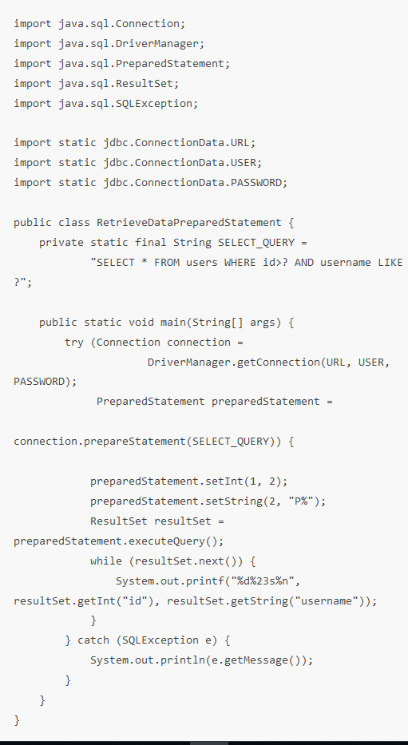
Также есть public void close() throws SQLExceptions, который позволяет закрывать ResultSet вручную. А вот код-пример:

Slide 40

Интерфейс PreparedStatement
Основное отличие – это наличие параметров. Выражение с соответствующими элементами имеет знаки вопроса в контенте:

Slide 41
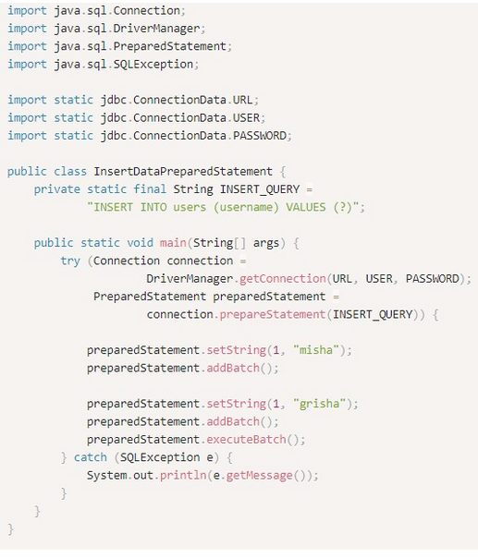
Перед выполнением посланного запроса значение каждого «?» устанавливается методами setXxx(). Вот пример применения интерфейса:

Slide 42
JDBC пример в программировании на Java удалось рассмотреть. И далеко не один. Это лишь шаблоны, на которые можно опираться пользователю.

